Slide 1
ПРИРОДА ЯКУТИИ

Slide 2
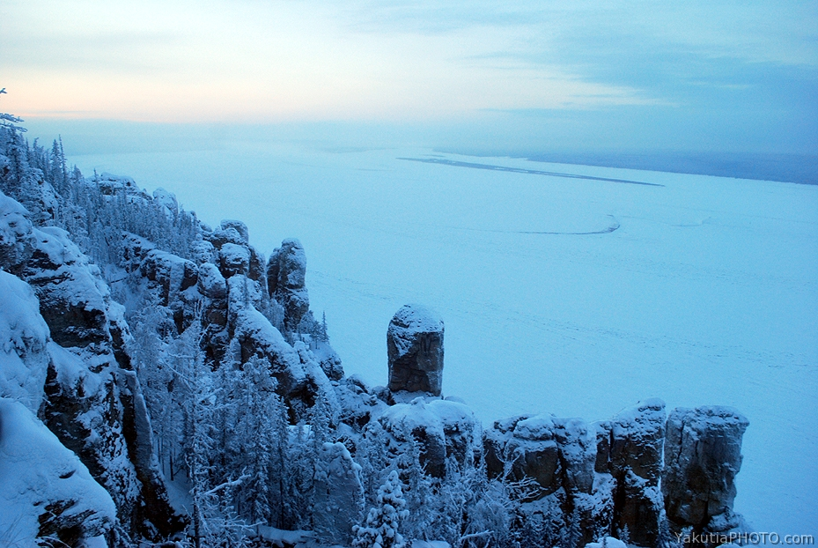
Якутия-одно из самых удивительных мест на
карте России. Её площадь составляет 3083,523тыс.км2.
Она расположена в северо-восточной части Сибири.
Более 40 % территории Якутии находится за Северным полярным кругом
надписи

Slide 3
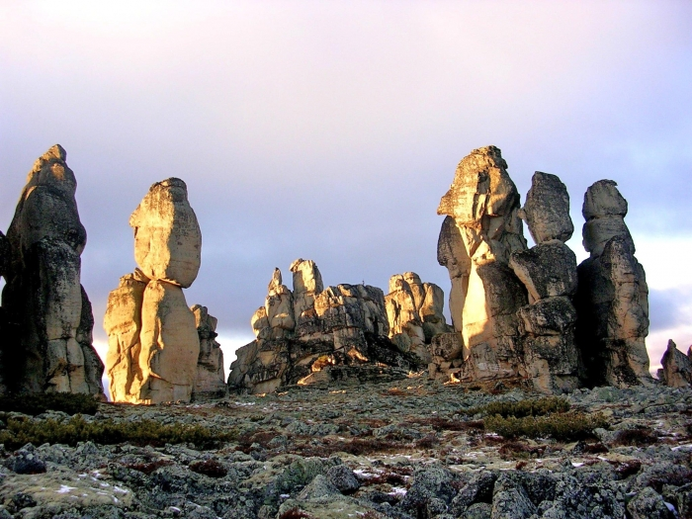
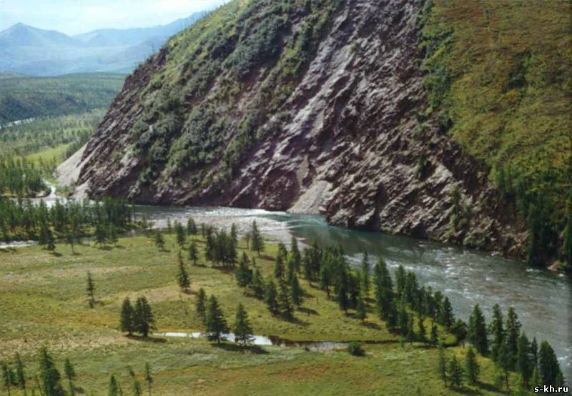
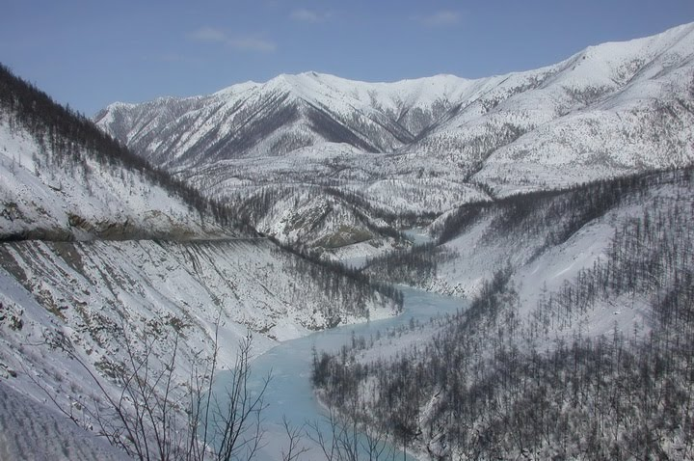
Большую часть Якутии занимают горы и плоскогорья

Slide 4
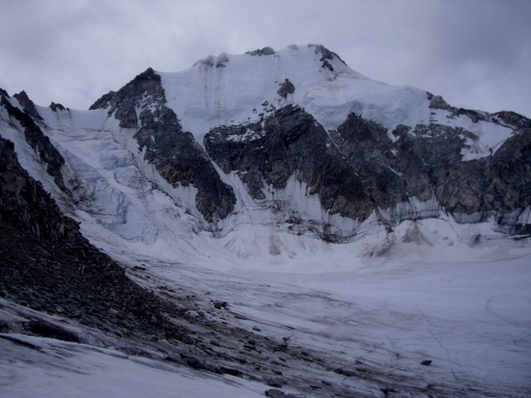
Самая высокая точка — гора Победа
Высота 3147 м, по другим данным 3003 м,
находится на хребте Черского

Slide 5
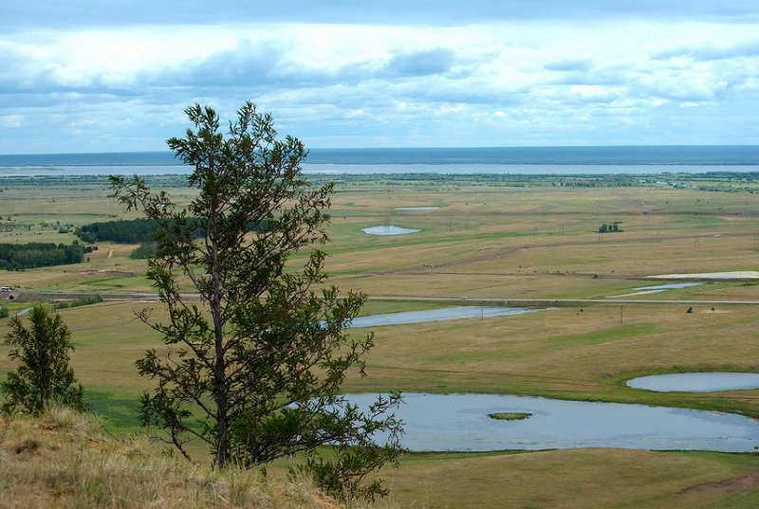
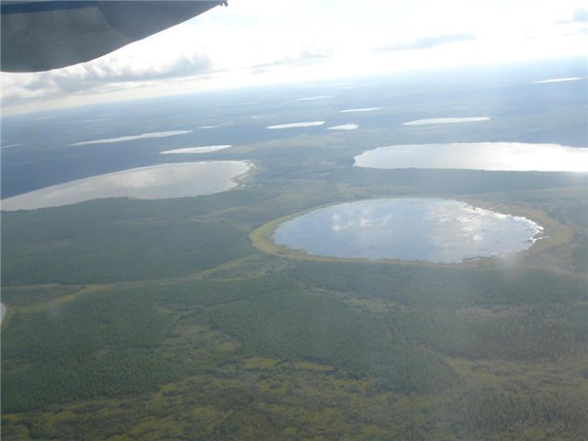
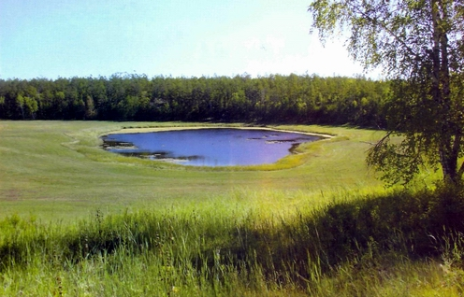
⅓ Якутии расположена на низменности

Slide 6
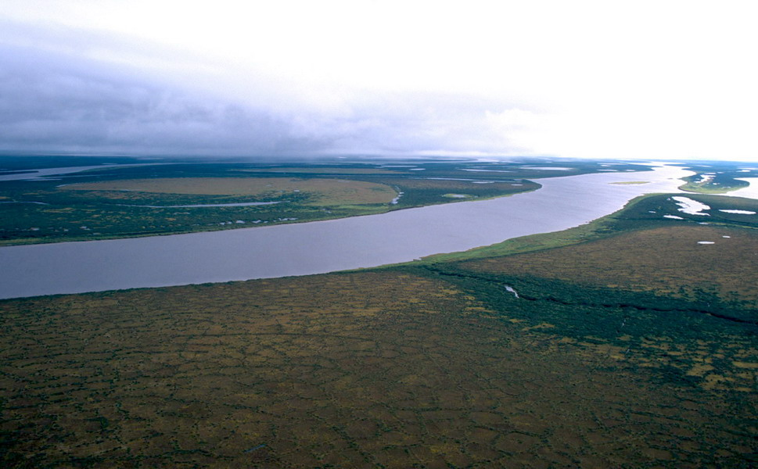
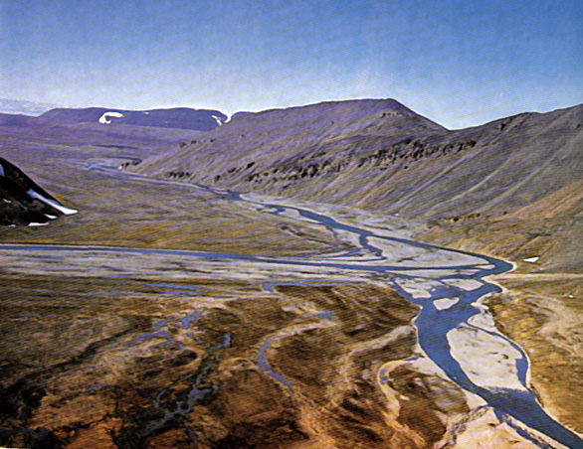
Западную часть Якутии занимает одно из крупнейших плоскогорий — Среднесибирское .

Slide 7
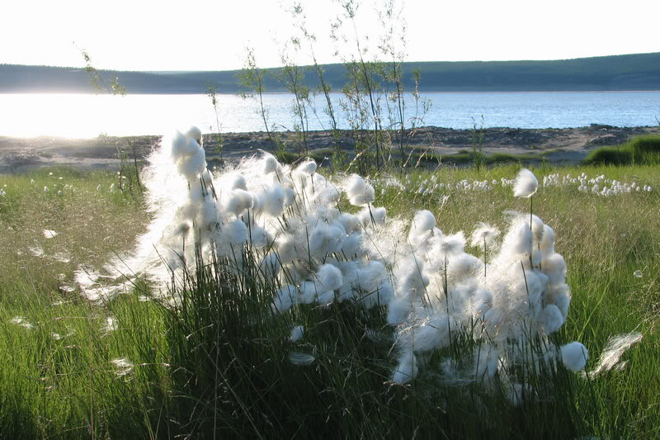
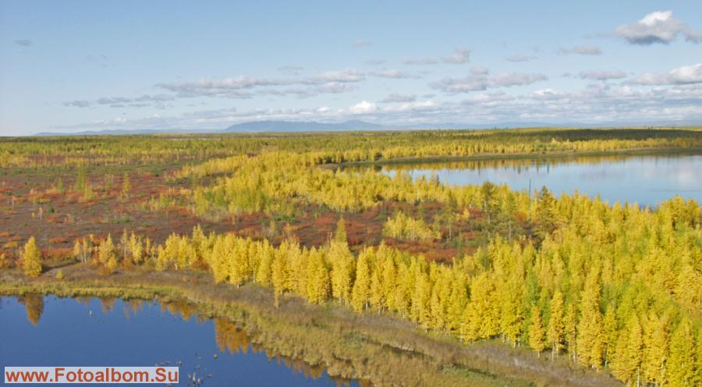
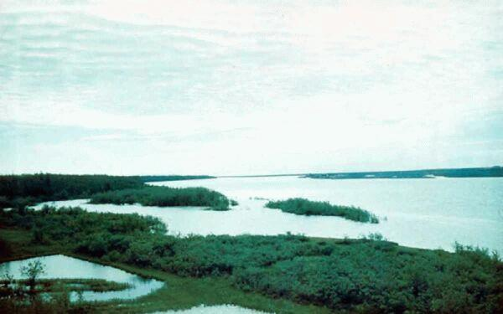
Крупнейшие низменности
Центральноякутская
Западная часть Северо-Сибирской
Колымская

Slide 8
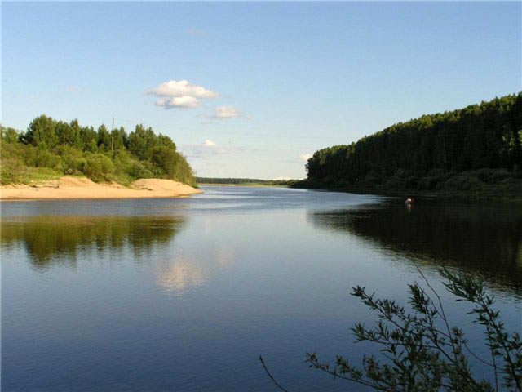
Якутия — один из наиболее речных и озерных регионов России.Крупней- шие реки- Лена,Вилюй,Оленёк и др.
Вилюй - крупнейший из левых притоков Лены. Площадь бассейна реки Вилюй 454 тысяч кв.км. Протекает она с севера на юг по территории Якутии и Красноярского края на целых 2650 километров. Свое начало Вилюй берет на живописных просторах Вилюйского плато, недалеко от Тунгуски

Slide 9
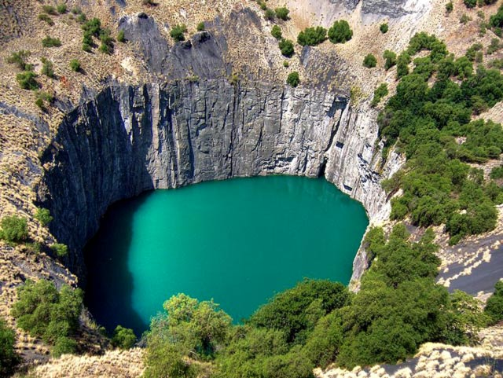
«ВИЛЮЙСКИЕ КОТЛЫ»
                В верховьях, на правом берегу реки Вилюй, находится так называемая "Долина смерти" или "Вилюйские котлы". Это труднопроходимая местность, которая имеет следы непонятного глобального катаклизма - сплошные вывалы леса, разбросанные на сотни километров каменные обломки. Здесь рассредоточены непонятные металлические объекты, находящиеся глубоко под землей, в мерзлоте. Их присутствие проявляется на поверхности земли только пятнами причудливой растительности. Древнее название этой местности - Улюю Черкечех, что в переводе означает "Долина смерти".

Slide 10
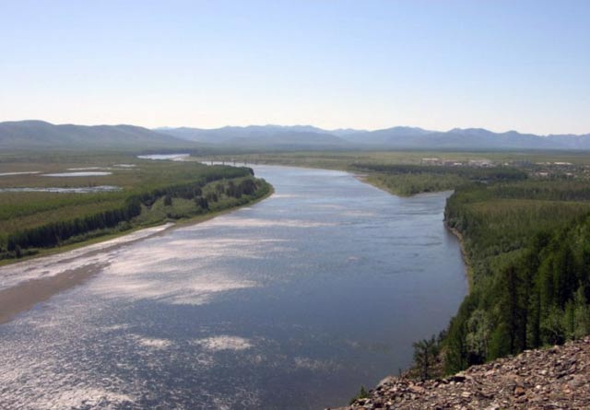
КОЛЫМА
Колыма (якут. Халыма) - река, протекающая по территории Якутии и Магаданской области России. Эвены, по территории расселения которых протекает река, называли ее Кулу. Длина реки 2129 км. Площадь бассейна 643 тыс.кв. км

Slide 11
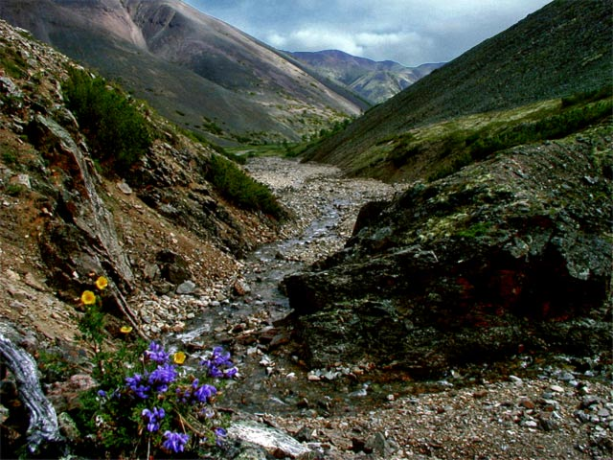
Здесь рождается Колыма. Охотско-Колымское нагорье.

Slide 12
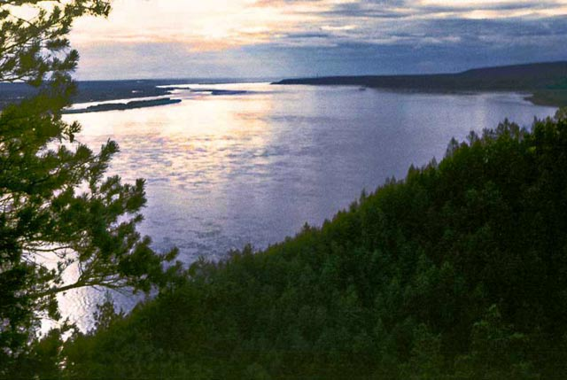
ЛЕНА
Река Лена входит в первую десятку самых крупных рек мира. По своей протяженности, которая равняется 4400 км., среди российских рек она занимает третье место. В среднем течении ширина русла достигает 15 км, в низовьях - 20-25 км. Лена впадает в море Лаптевых (Северный Ледивитый океан). Семь месяцев в году она скована ледяным панцирем толщиной более метра, половодье наступает во второй половине мая.

Slide 13
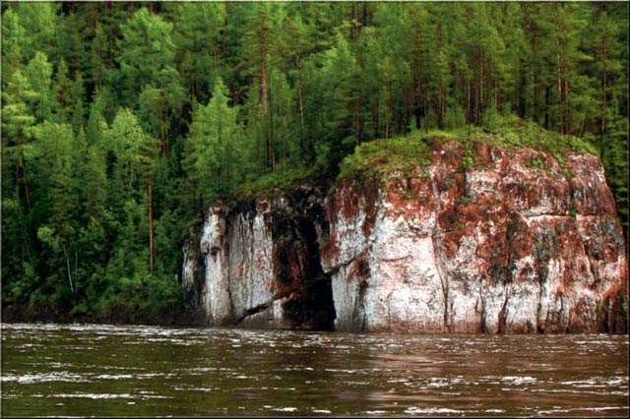
Вот такие огромные, выросшие из земли, камни можно увидеть на берегах Лены в Якутии

Slide 14
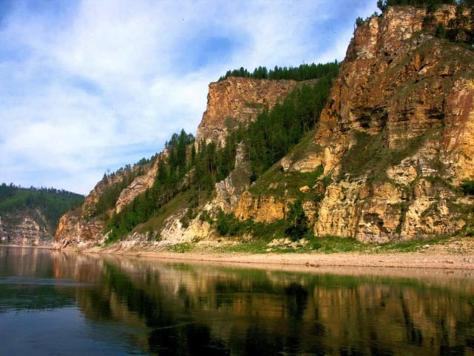
ЛЕНСКИЕ ЩЕКИ
Ленские щеки расположены в Иркутской области Долина Лены на отрезке от устья реки Ичеры до устья реки Витим глубоко врезается в скальные породы — на протяжении нескольких километров, возвышаются по берегам крутые склоны. Ниже с. Частинского начинается перекат, получивший название «Чертова дорожка», за которым русло реки делает несколько крутых поворотов. Три огромные оранжево-красные скалы, круто обрывающиеся в реку, сжимают русло в узкое - местами до 700 метров - извилистое ущелье. Это знаменитые Ленские щеки.

Slide 15
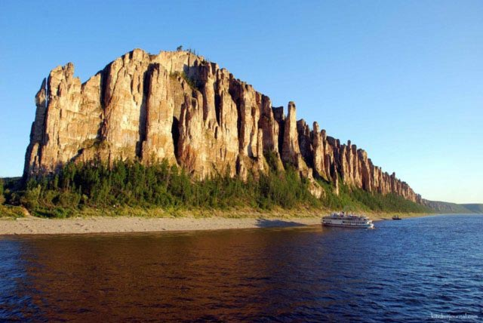
ЛЕНСКИЕ СТОЛБЫ
Ленские столбы - это геологические образования, представляющие собой отвесные, обрывистые скалы, сложенные так называемыми кембрийскими известняками. Время, ветер и вода, жара и мороз придали красновато-коричневым скалам, тянущимся вдоль реки почти на 80 км, причудливые и загадочные формы: башни, колонны и столбы. Ленские столбы относятся к территории национального природного парка, носящего то же название. Некоторые скалы Ленских столбов являются памятниками археологии, на них можно увидеть писаницы и древние жертвенники..

Slide 16
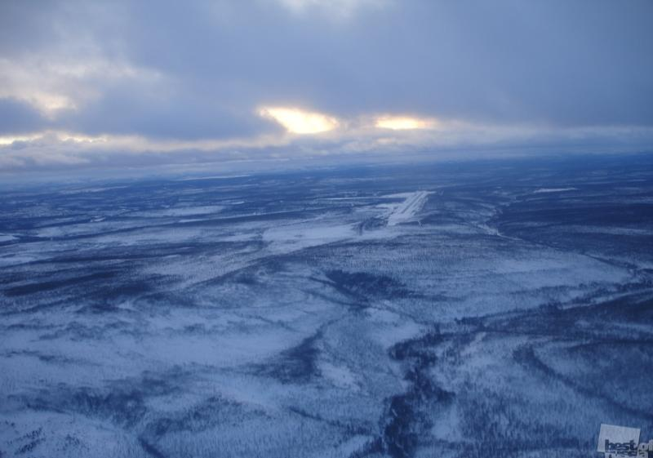
Большая часть территории Саха (Якутии) расположена в зоне средней тайги, которая к северу сменяется зонами лесотундры и тундры.

Slide 17
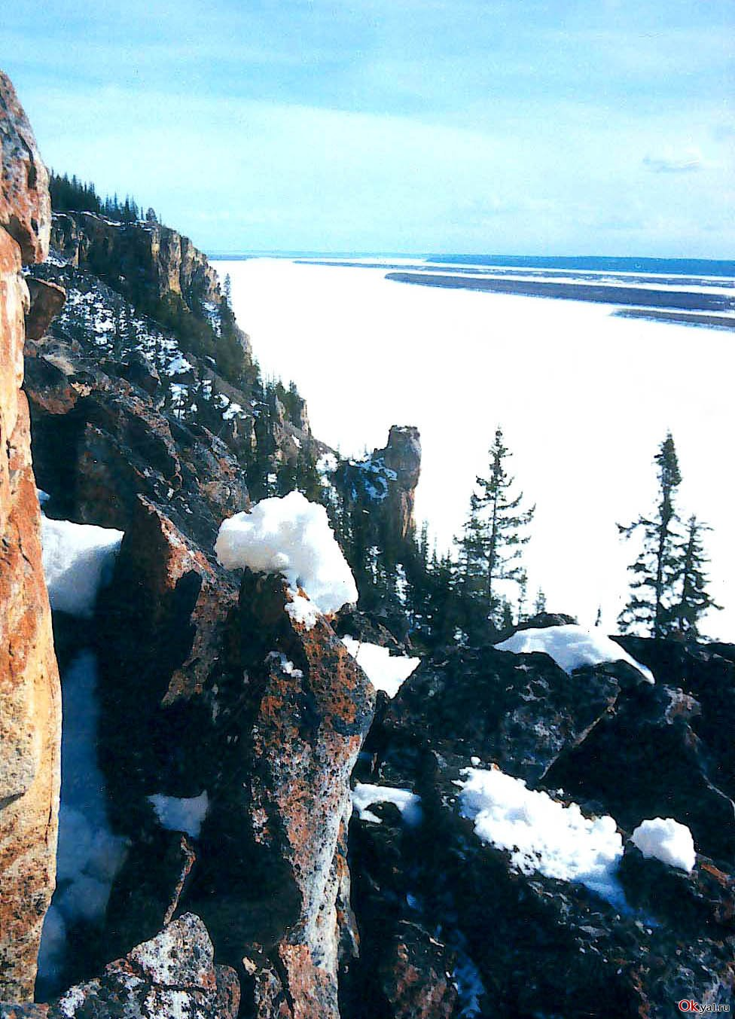
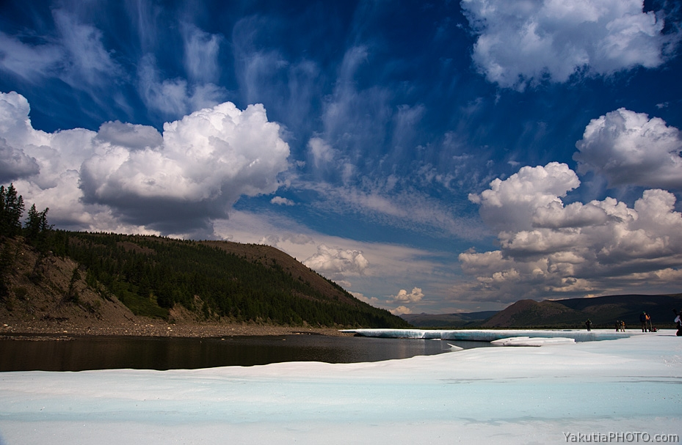
Вся территория Республики Саха (Якутия) относится к районам Крайнего Севера

Slide 18
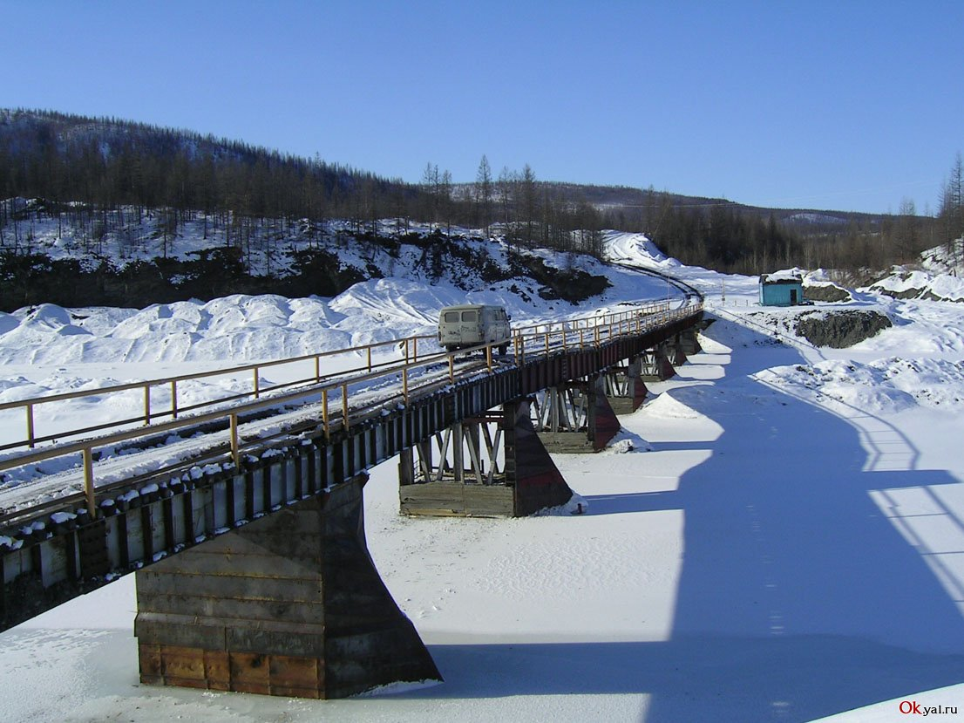
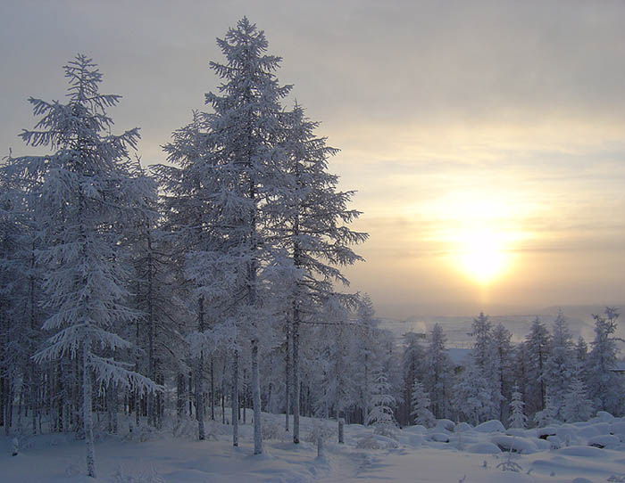
Климат Якутии
Климат резко континентальный, отличается продолжительным зимним и коротким летним периодами. Апрель и октябрь в Якутии — зимние месяцы. Максимальная амплитуда средних температур самого холодного месяца — января и самого тёплого — июля составляет 70—75 °C. По абсолютной величине минимальной температуры (в восточных горных системах — котловинах, впадинах и других понижениях до −70 °C) и по суммарной продолжительности периода с отрицательной температурой (от 6,5 до 9 месяцев в год) республика не имеет аналогов в Северном полушарии

Slide 19
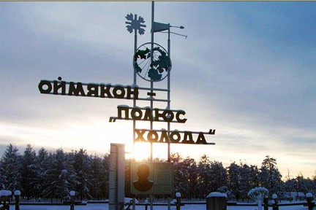
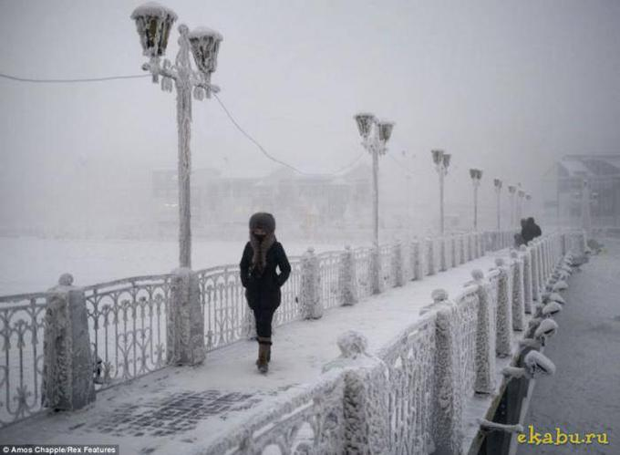
Оймякон
Оймякон наиболее известен как один из «Полюсов холода» на планете, по ряду параметров Оймяконская долина — наиболее суровое место на Земле, где проживает постоянное население.

Slide 20
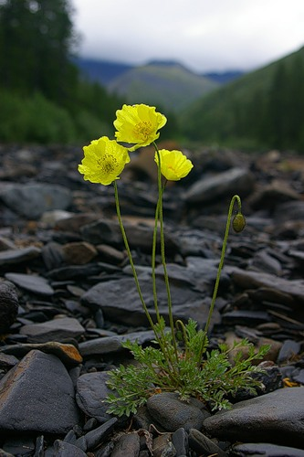
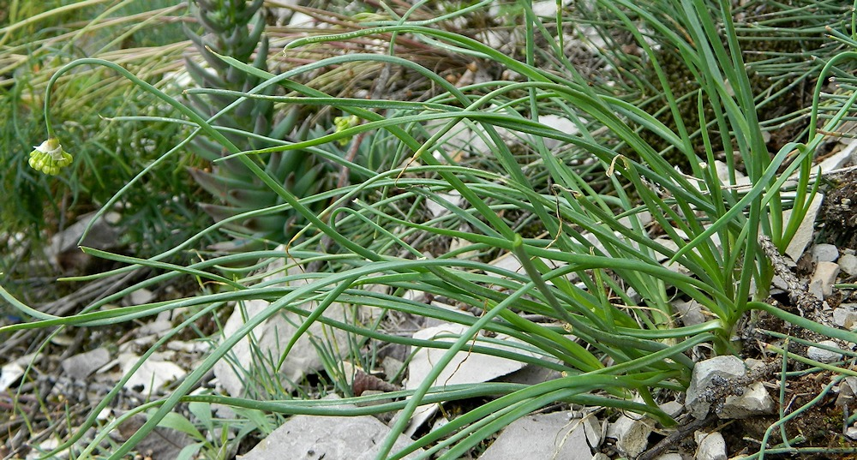
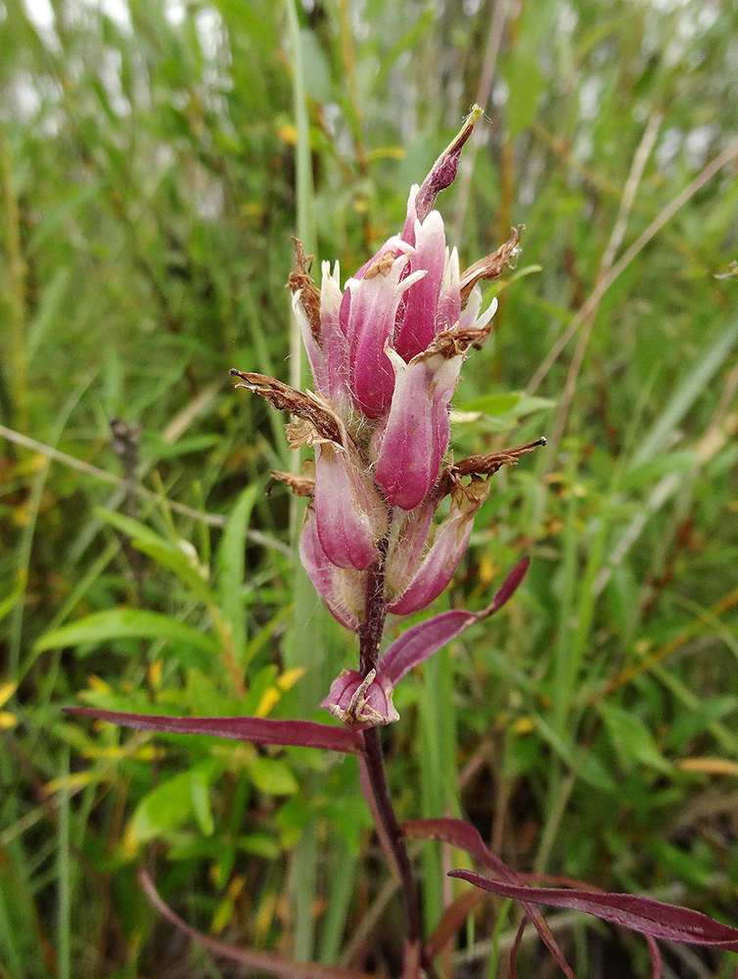
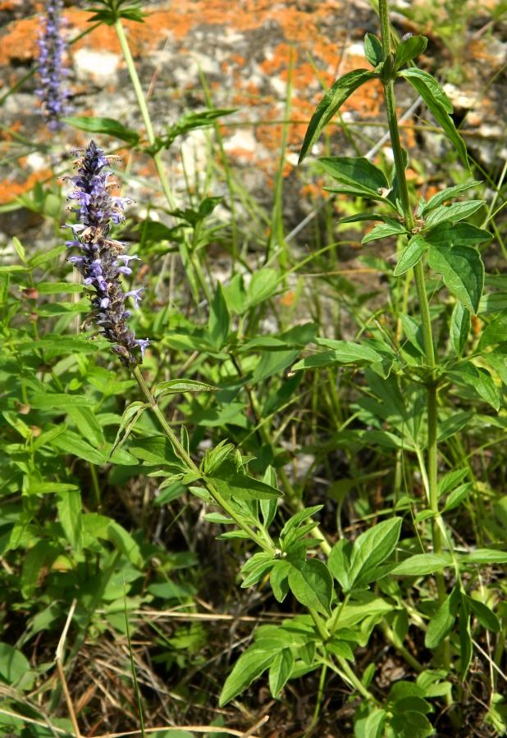
Растения Якутии
Лук-скорода
Полярный мак
Рассечённокотовник многонадрезанный
Кастиллегия красная

Slide 21
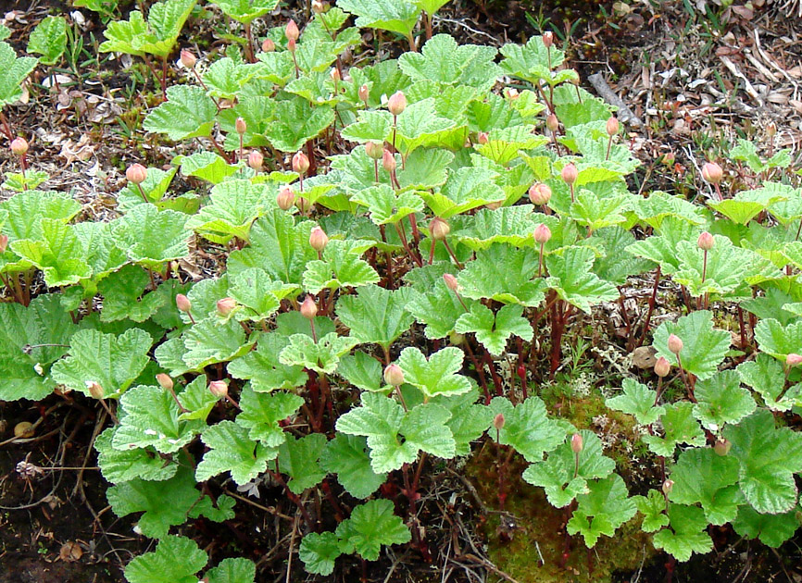
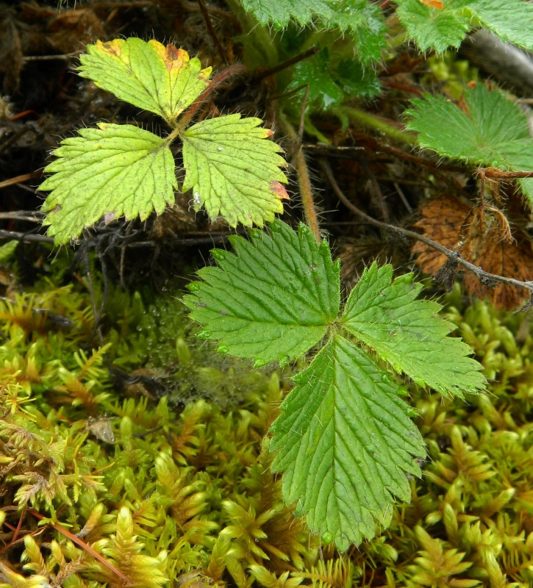
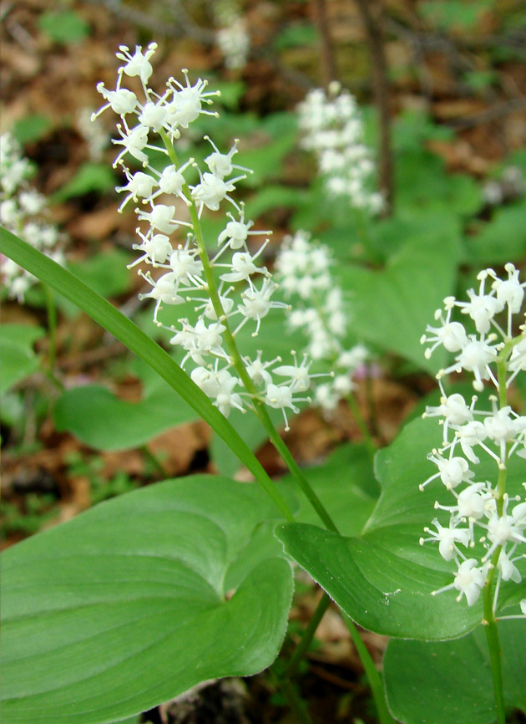
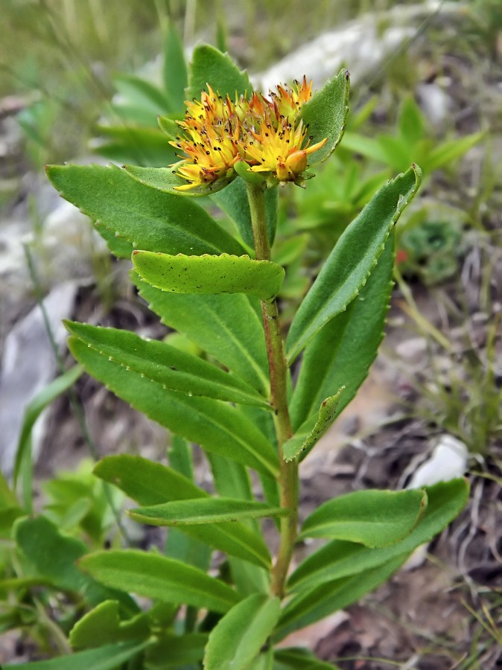
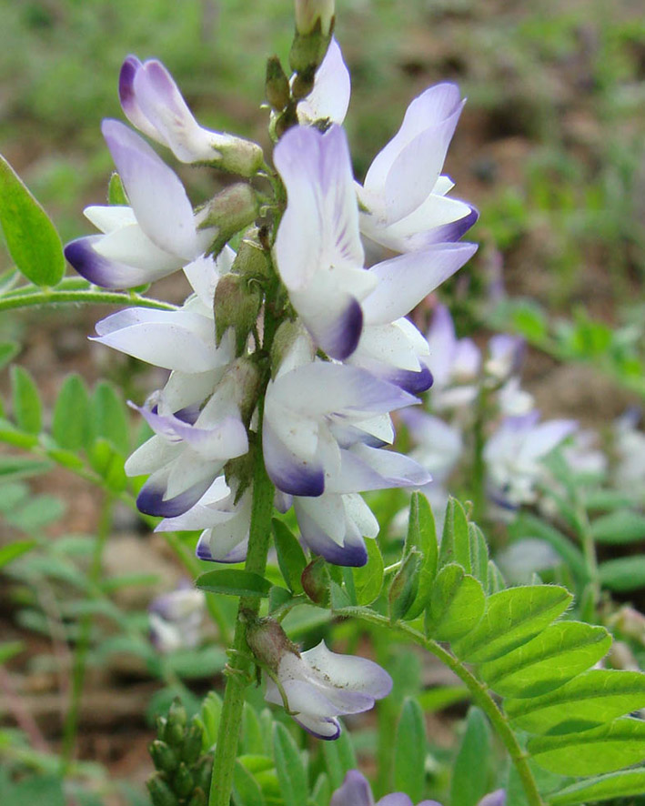
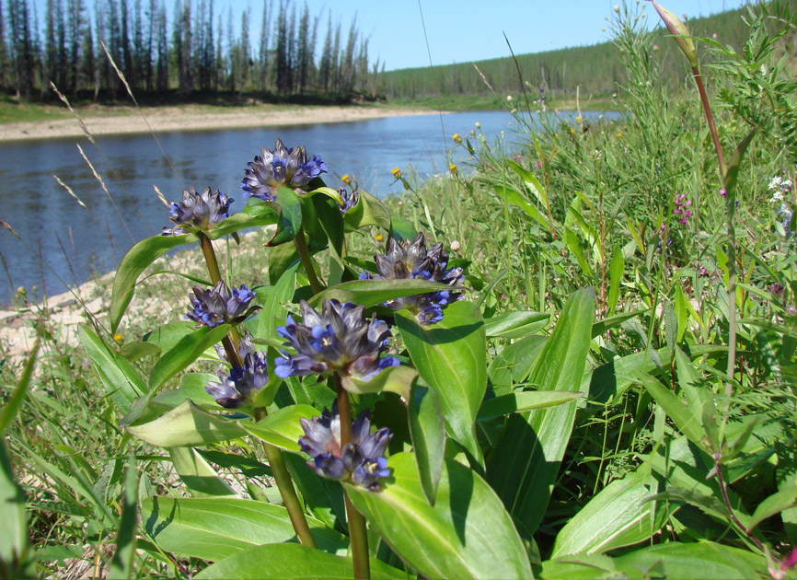
Лапчатка сильно-шероховатая
Очиток живучий
морошка
Майник двулистный
Горечавка крупнолистная
Астрагал алпийский

Slide 22
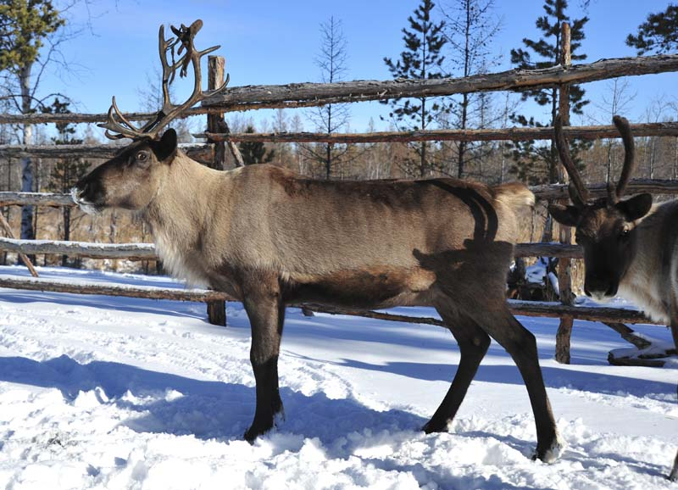
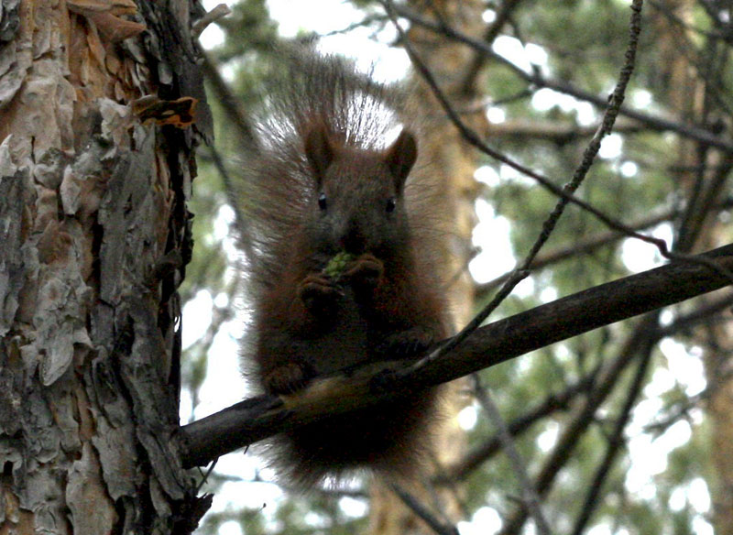
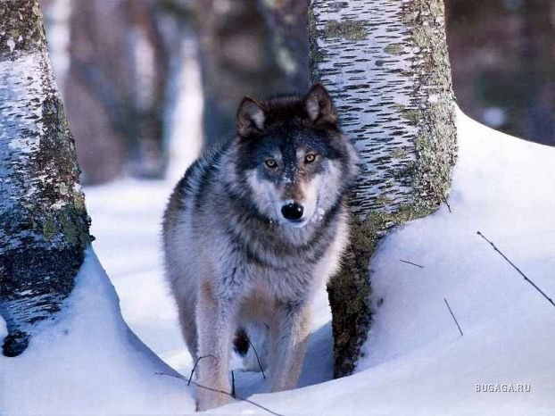
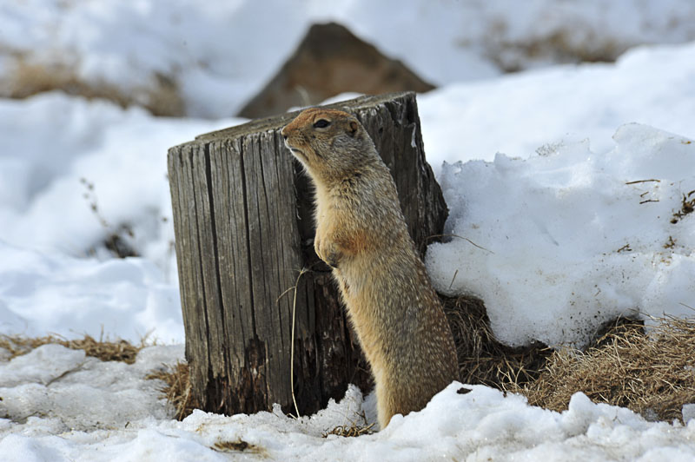
Животные Якутии
олень
Белка
Верхоянский суслик
Волки

Slide 23
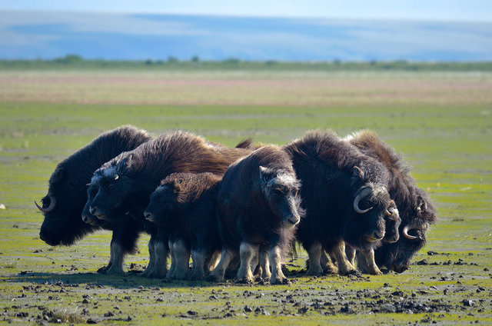
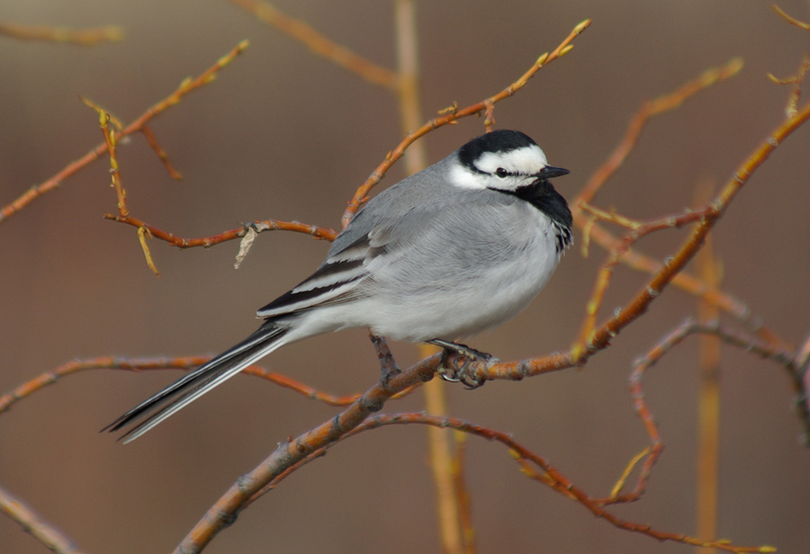
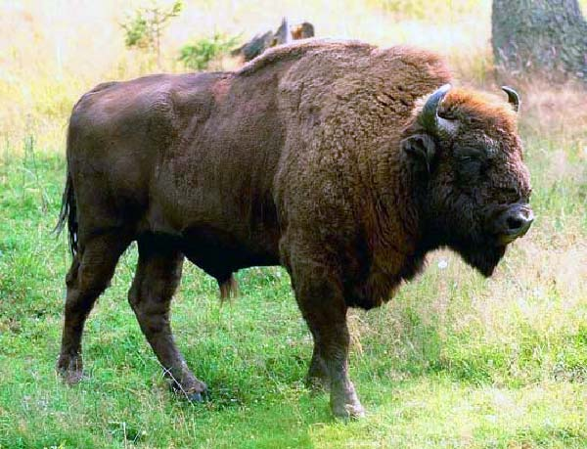
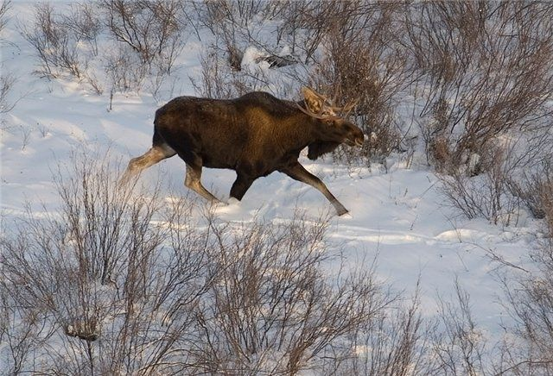
Овцебык
Трясогузка белая
Зубр
Лоси

Slide 24
ПРЕЗЕНТАЦИЮ СОСТАВИЛ
УЧЕНИК 8 класса
Фатеев Роман

